Slide 1
GLOBAL SUPER STORE
KOLEGIJ: Sustavi poslovne inteligencije
STUDENT: Laura Lončarić

Slide 2
SADRŽAJ
ODABIR I ANALIZA SKUPA PODATAKA
IZRADA ER DIJAGRAMA
POPUNJAVANJE BAZE PODATAKA
01
06
UVOD
PUNJENJE DIMENZIJSKIH TABLICA KORITEĆI PENTAHO
02
03
04
05
IZRADA DIMENZIJSKOG MODELA

Slide 3
01 UVOD
Tema ovog projekta je Global Superstore (online kupovina).
Predstavlja detalje narudžbe koju su izvršili ljudi širom svijeta u vremenskom periodu od 2011-2014 godine.
Cilj projekta je pružiti brz, lak pristup uvidima u trenutno stanje organizacije na temelju dostupnih podataka te lakše donošenje poslovnih odluka.

Slide 4

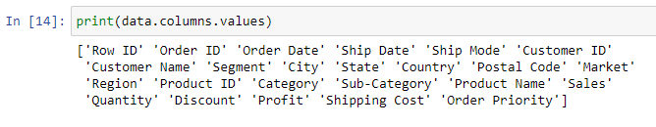
02 ODABIR SKUPA PODATAKA
Podaci su pronađeni na: https://www.kaggle.com/apoorvaappz/global-super-store-dataset
Podaci sadrže 51290 podataka i 24 stupca
Podaci sadrže 5 dimenzija

Slide 5
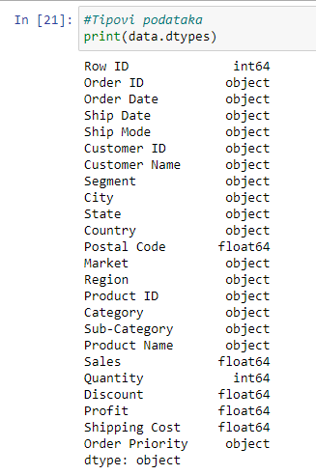
02 ODABIR SKUPA PODATAKA
Podaci su pronađeni na: https://www.kaggle.com/apoorvaappz/global-super-store-dataset
Podaci su različitih tipova

Slide 6
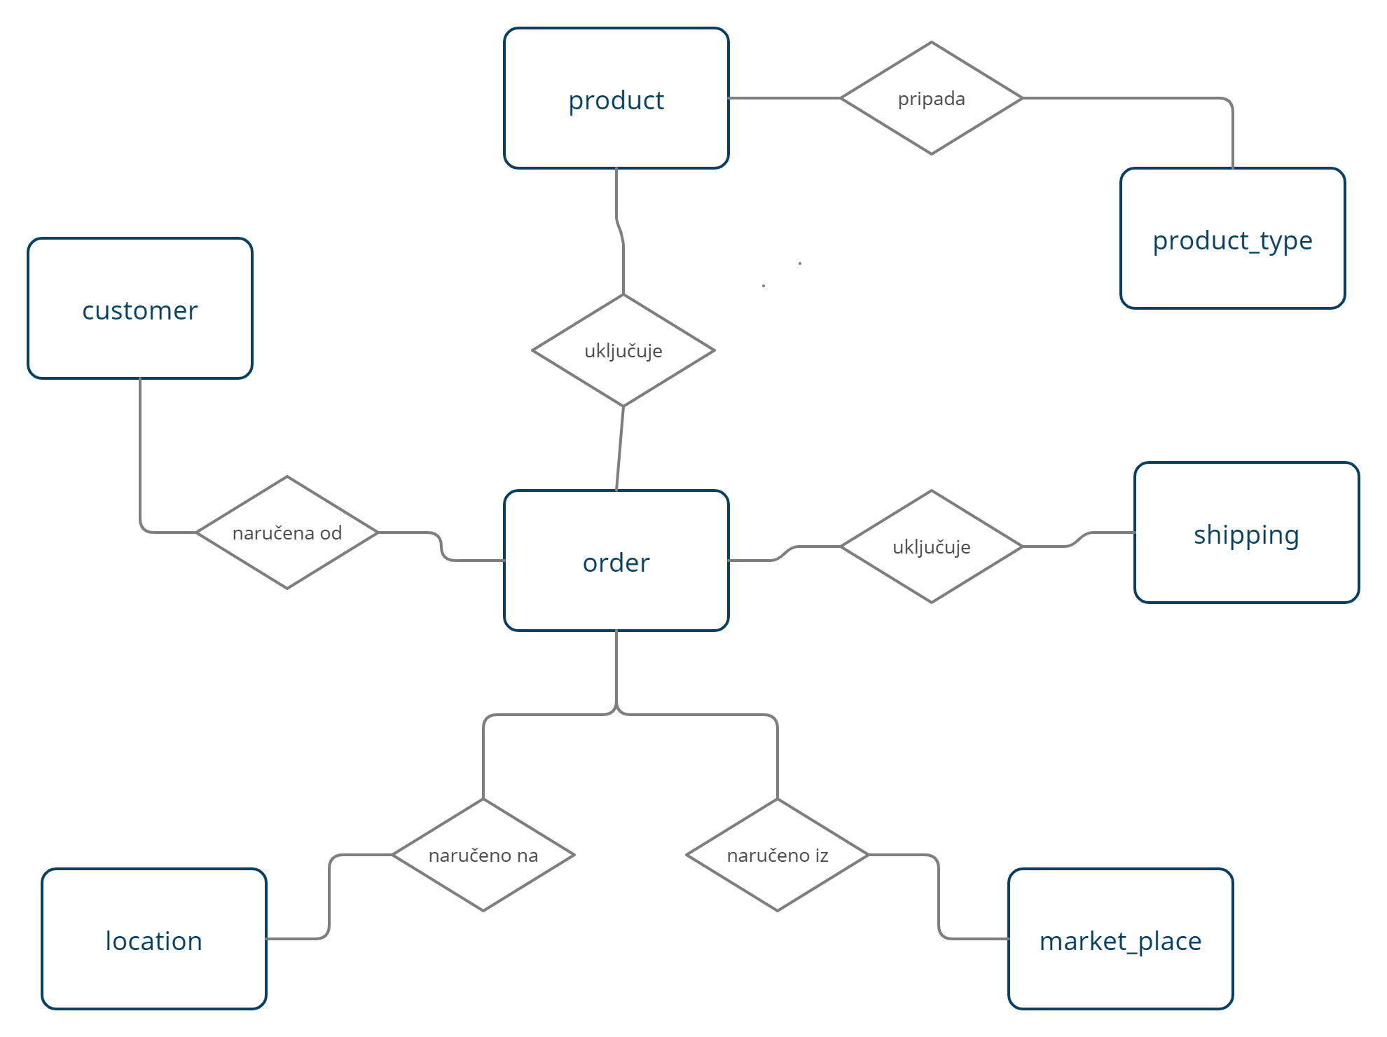
03 IZRADA ER DIJAGRAMA

Slide 7
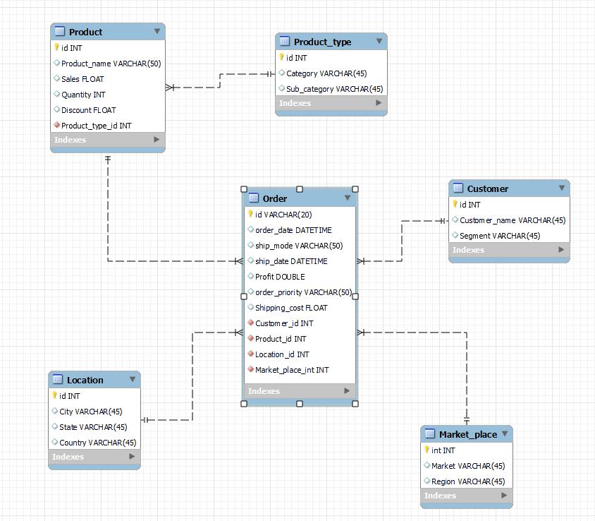
ER MODEL

Slide 8
04 Popunjavanje baze podataka

Slide 9
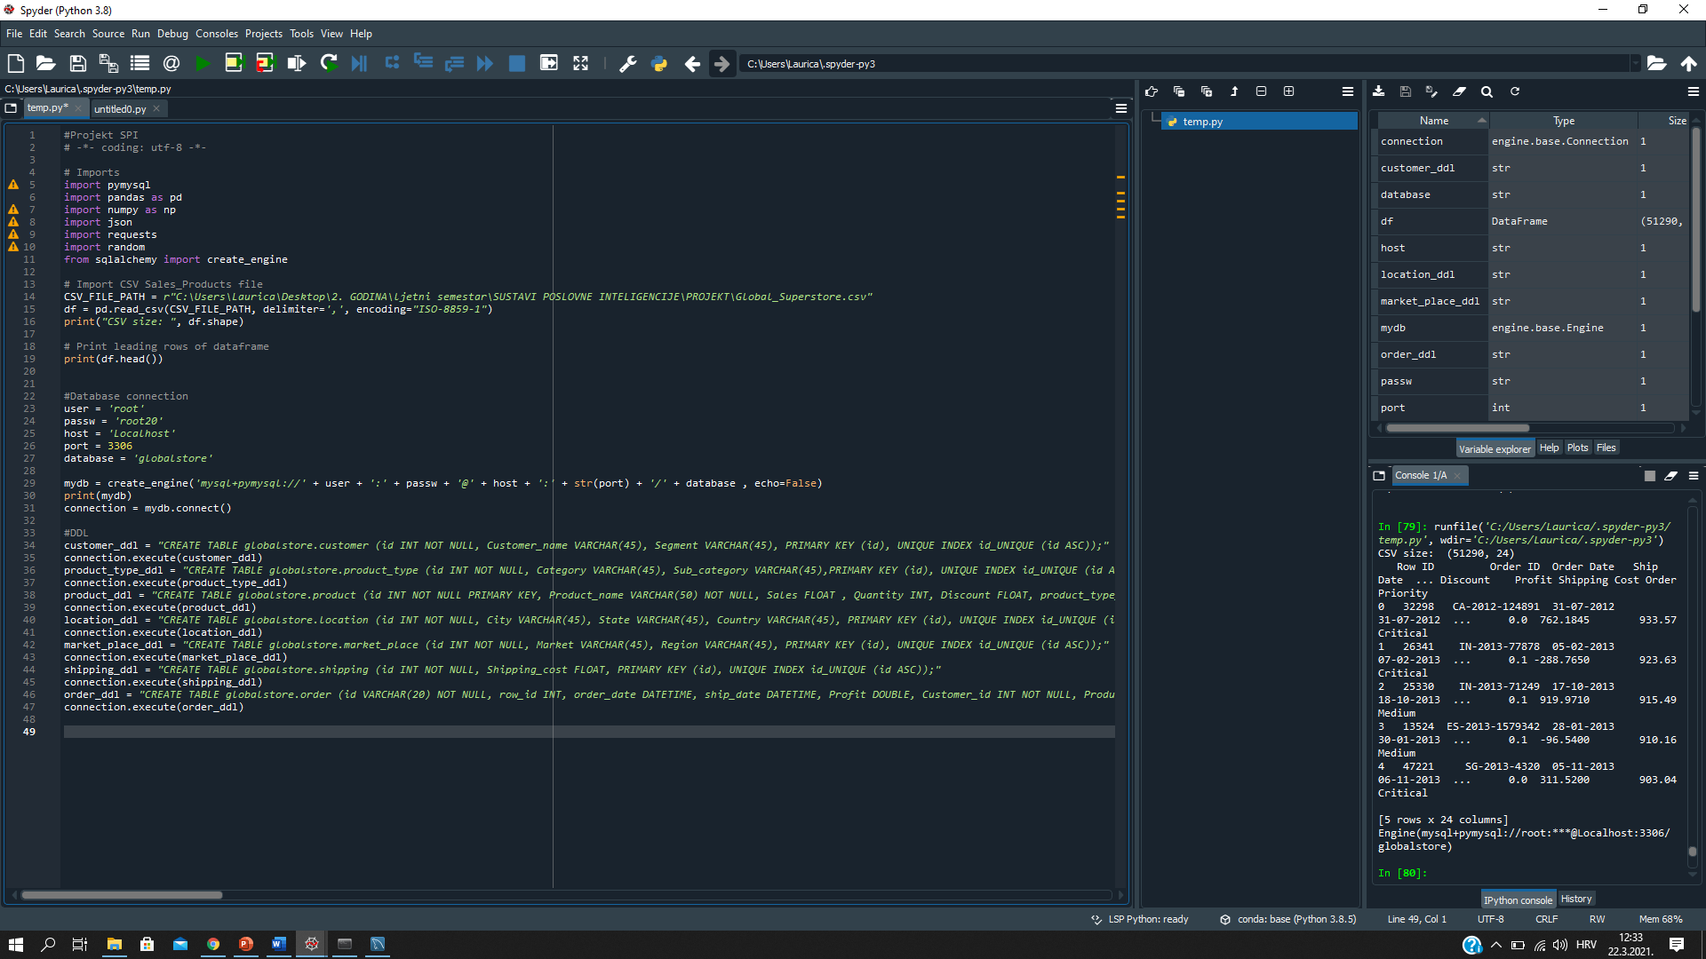

Slide 10
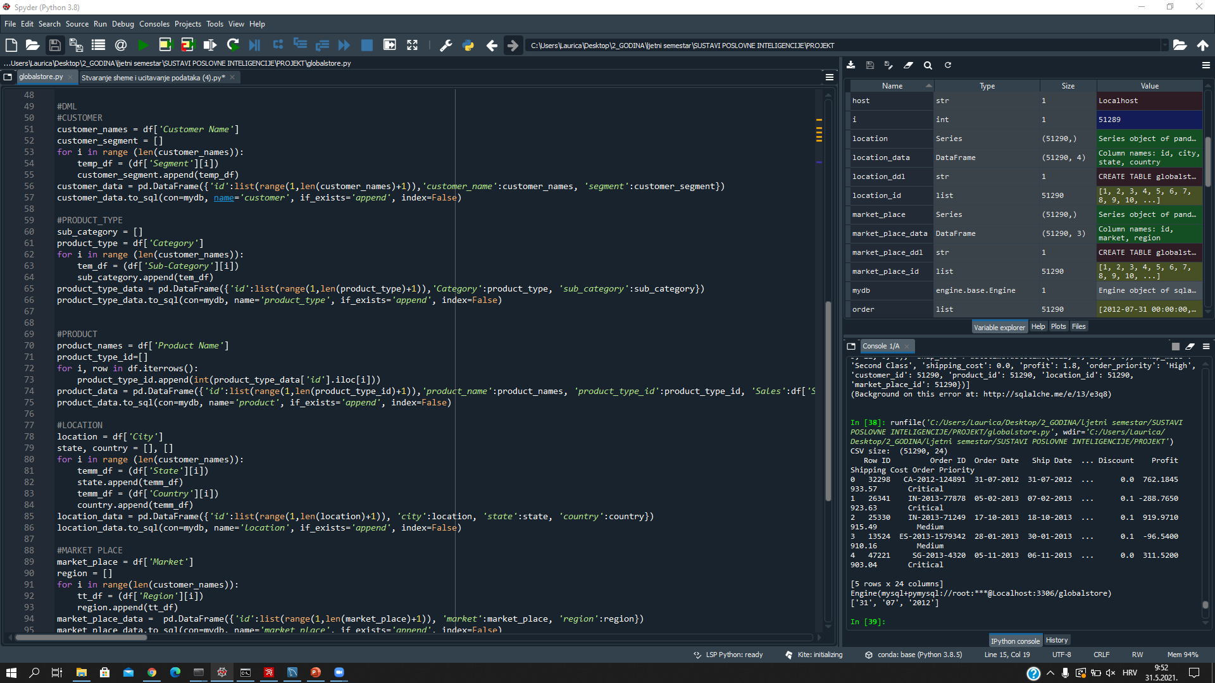

Slide 11
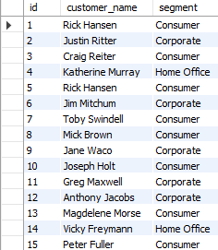
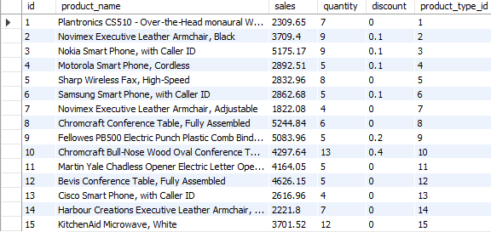
Prikaz tablica u MySQL-u
product
customer

Slide 12
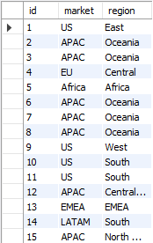
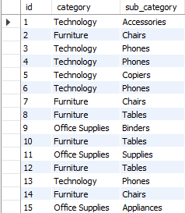
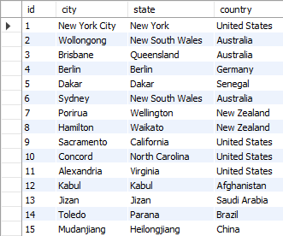
Prikaz tablica u MySQL-u
Product type
Location
Market place

Slide 13
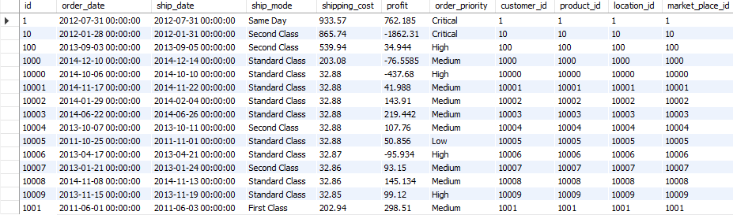
Prikaz tablica u MySQL-u
Order

Slide 14
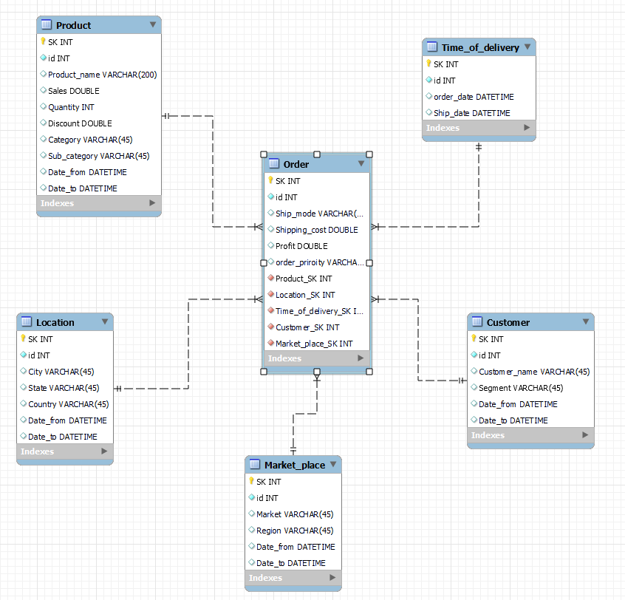
05 IZRADA DIMENZIJSKOG MODELA

Slide 15
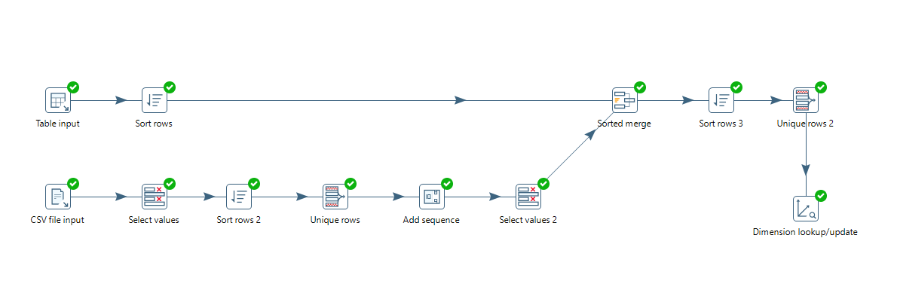
06 PUNJENJE DIMENZIJSKIH TABLICA KORITEĆI PENTAHO
Pentaho - Customer

Slide 16
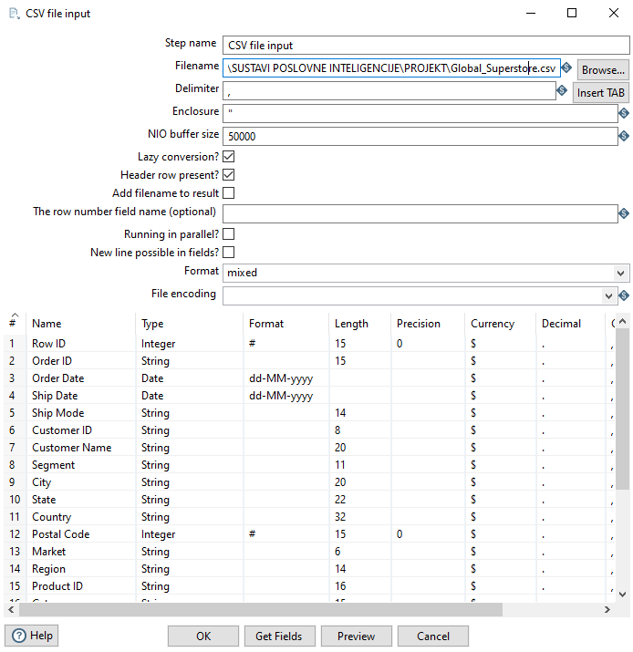
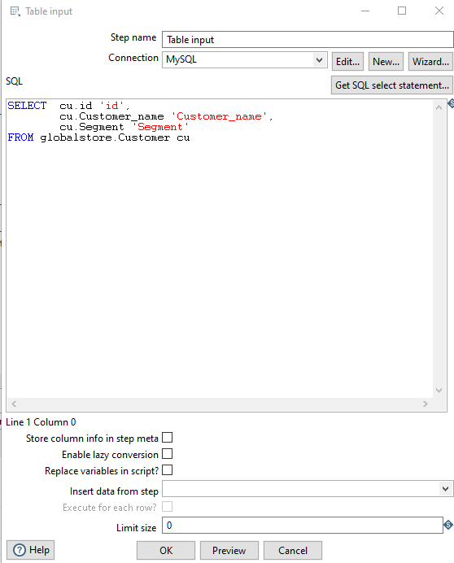
06 PUNJENJE DIMENZIJSKIH TABLICA KORITEĆI PENTAHO
Pentaho - Customer

Slide 17
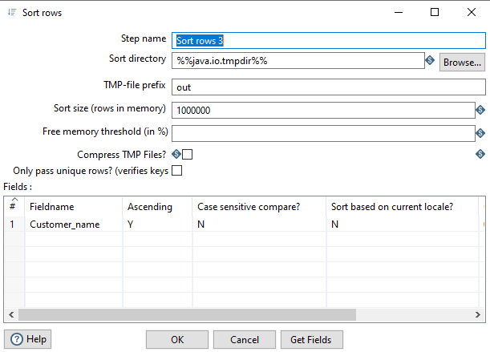
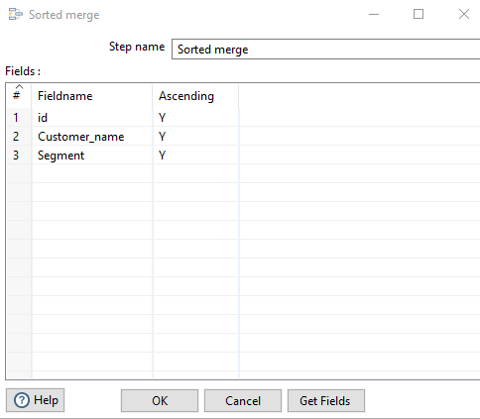
06 PUNJENJE DIMENZIJSKIH TABLICA KORITEĆI PENTAHO
Pentaho - Customer

Slide 18
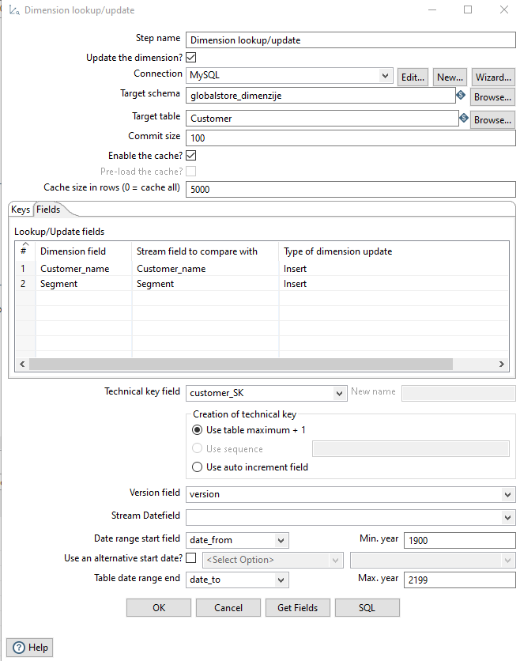
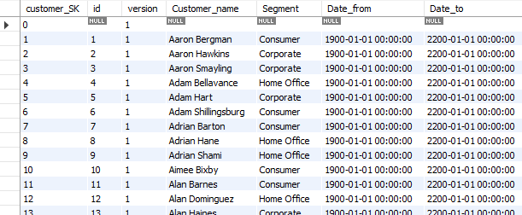
06 PUNJENJE DIMENZIJSKIH TABLICA KORITEĆI PENTAHO
Pentaho - Customer

Slide 19
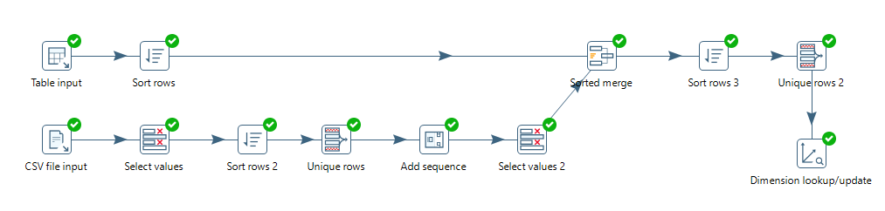
06 PUNJENJE DIMENZIJSKIH TABLICA KORITEĆI PENTAHO
Pentaho – Market place

Slide 20
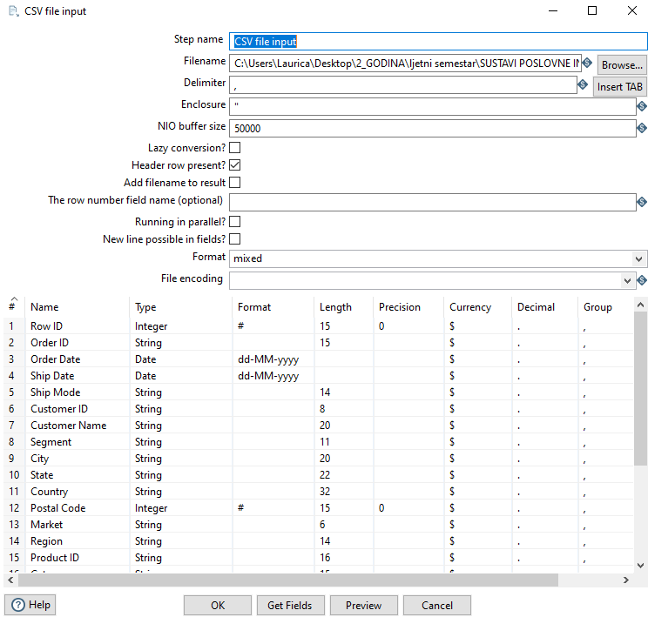
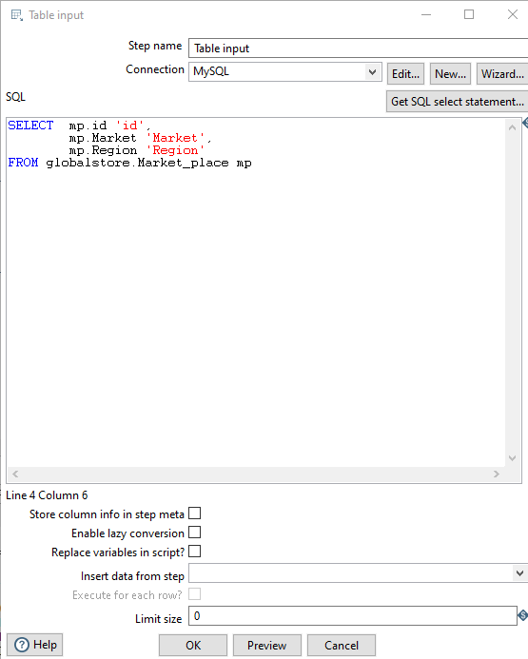
06 PUNJENJE DIMENZIJSKIH TABLICA KORITEĆI PENTAHO
Pentaho – Market place

Slide 21
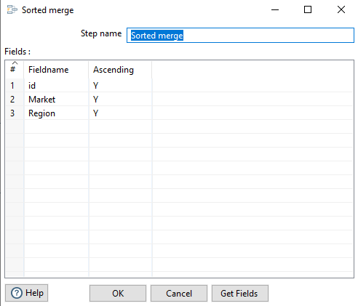
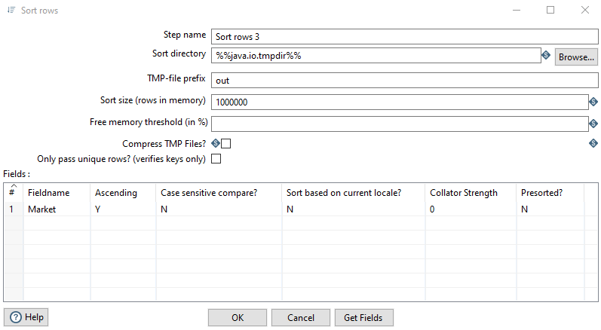
06 PUNJENJE DIMENZIJSKIH TABLICA KORITEĆI PENTAHO
Pentaho – Market place

Slide 22
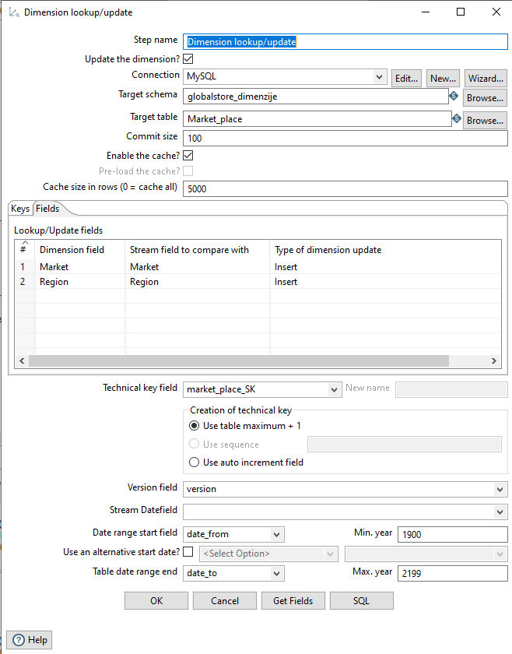
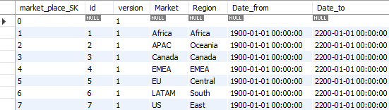
06 PUNJENJE DIMENZIJSKIH TABLICA KORITEĆI PENTAHO
Pentaho – Market place

Slide 23
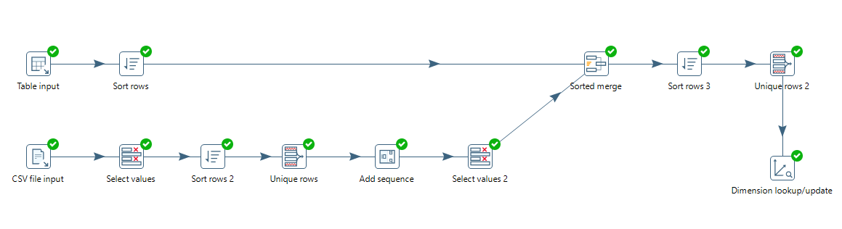
06 PUNJENJE DIMENZIJSKIH TABLICA KORITEĆI PENTAHO
Pentaho – Location

Slide 24
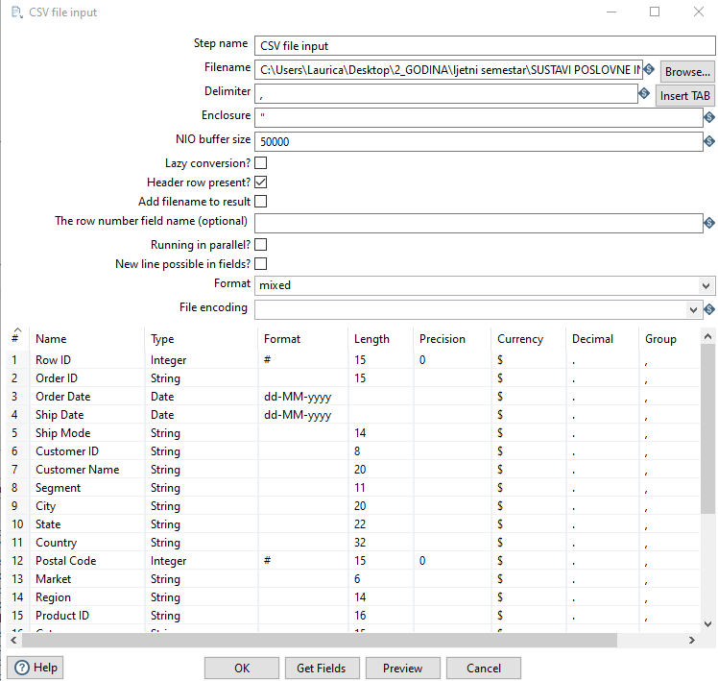
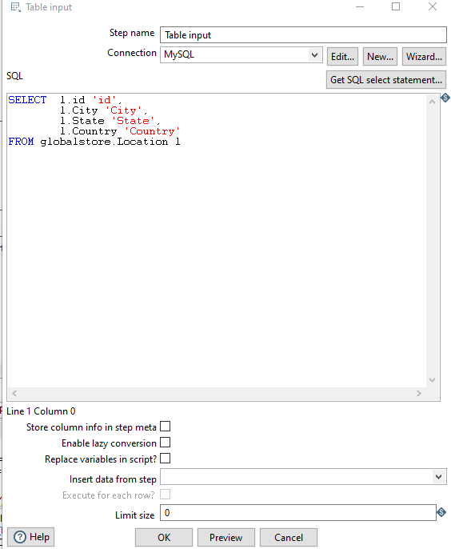
06 PUNJENJE DIMENZIJSKIH TABLICA KORITEĆI PENTAHO
Pentaho – Location

Slide 25
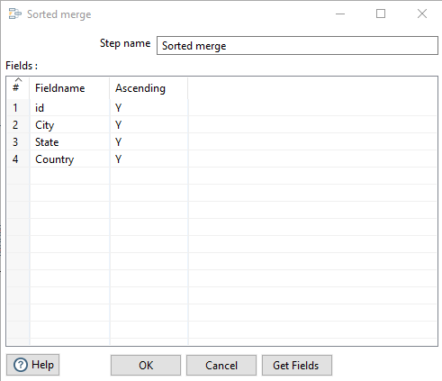
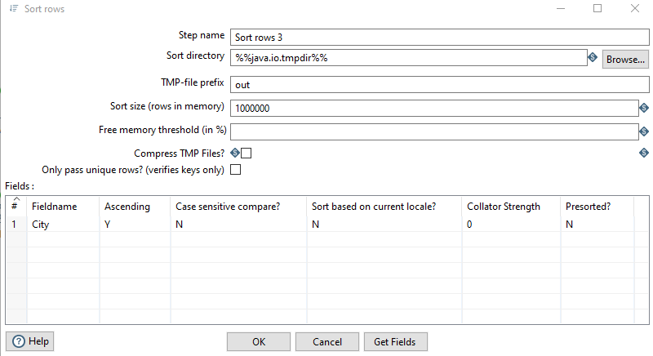
06 PUNJENJE DIMENZIJSKIH TABLICA KORITEĆI PENTAHO
Pentaho – Location

Slide 26
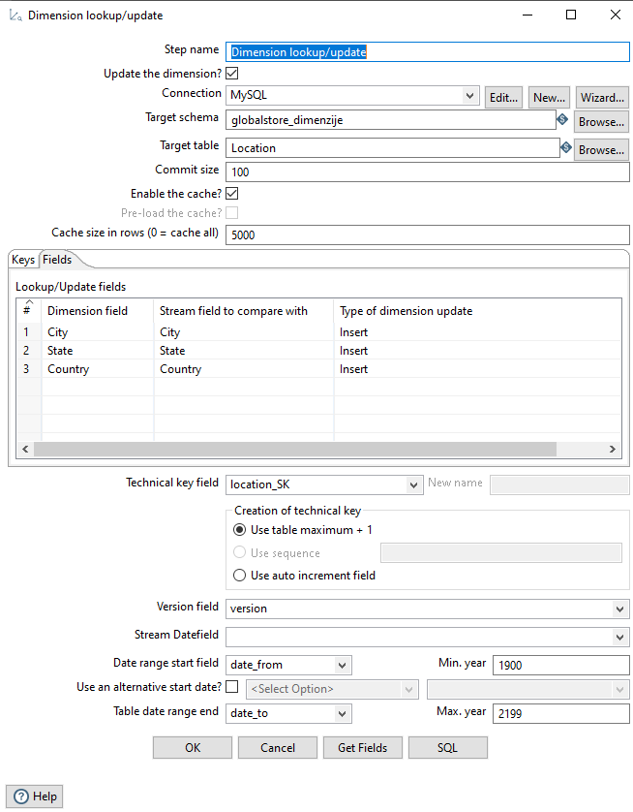
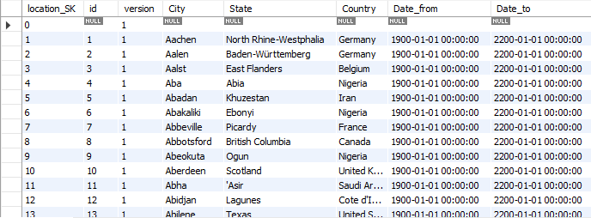
06 PUNJENJE DIMENZIJSKIH TABLICA KORITEĆI PENTAHO
Pentaho – Location

